Slide 1

GLOG介绍
陶思敏
2020-11-24

Slide 2
Glog使用文档
Google开发的基于C++风格的流日志API，类似Gtest，提供各种辅助的宏。
分日志级别
调试模式
INFO，WARNING，ERROR，FATAL，打印FATAL会终止应用程序，并打印Stack Trace
在Release版本不会打印日志，DFATAL会降级为ERROR级别，而不终止程序。
按条件次数打印日志
CHECK宏
可以设置满足条件打印，或者打印固定次数。
可以检查程序状态，在debug版本和release版本都能生效，而自带assert只在debug版本有效。

Slide 3
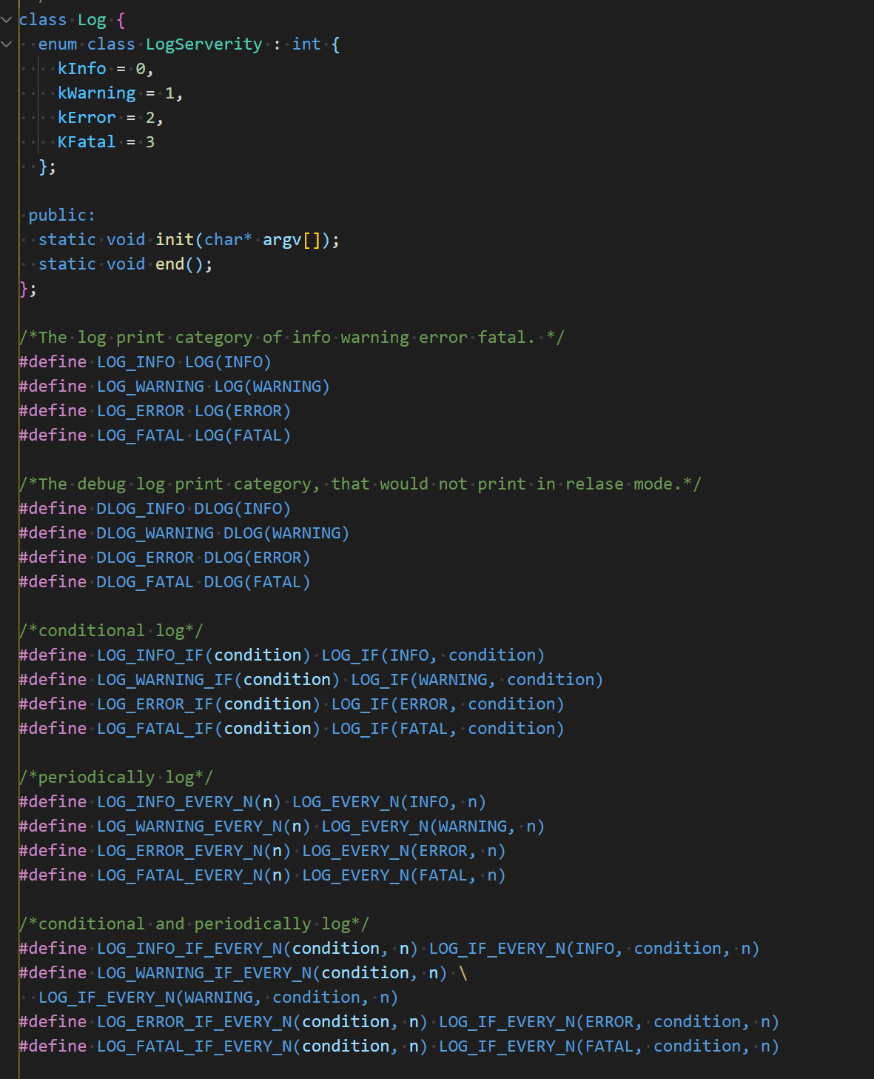
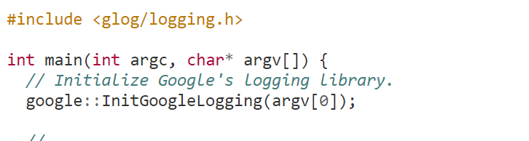
Glog下载和启动
下载地址https://github.com/google/glog.git。
程序中做了简单封装。

Slide 4
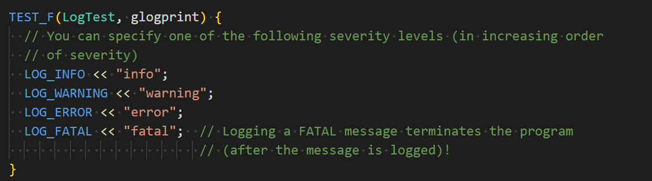
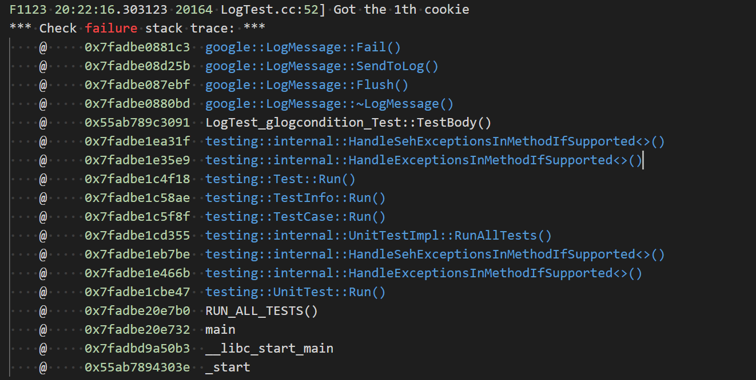
Glog分级打印
分级打印如下所示：
Fatal时打印如右图所示的stack trace。

Slide 5
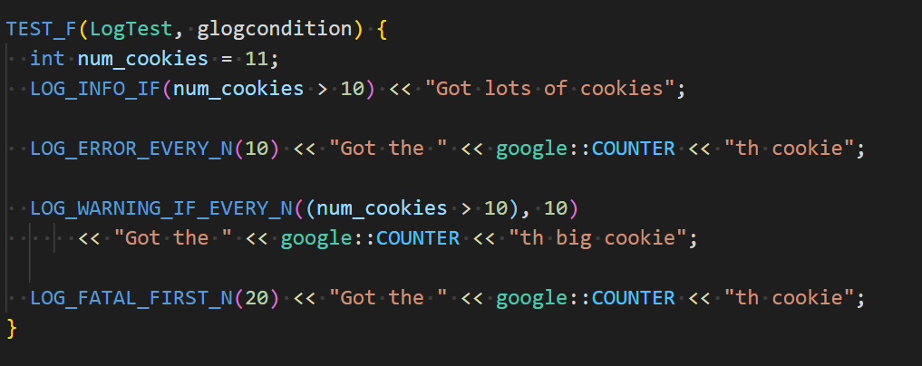
Glog条件打印
可以做到条件成立才打印，或者每隔N个打印，条件成立并且隔N个打印，以及只打印多少次等。

Slide 6
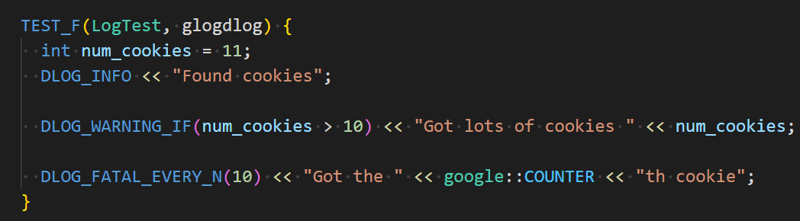
Glog调试模式
配套的有带D的宏，可以只在Debug模式才打印日志，避免Release版本影响性能。

Slide 7
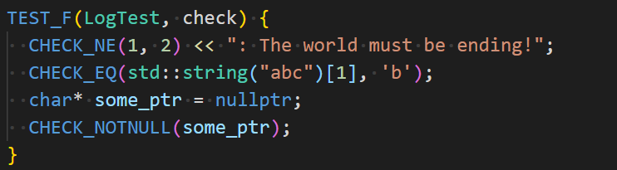
Glog Check宏
提供CHECK宏，并且能打印消息到log中。

Slide 8
Glog 高级功能
提供verbose log，可以追求更精细的打印，并按代码源文件控制打印；
支持raw_logging原始日志，不分配内存，也不加锁，可用于线程安全的日志；
支持Syslog，perror等宏。

Slide 9
谢谢

